Slide 1
第十一章 BroadCastReceiver

Slide 2
教学目标
掌握Android中BroadCastReceiver的使用

Slide 3
目录
1
BroadcastReceiver简介
2
接受系统广播
3
发送广播

Slide 4
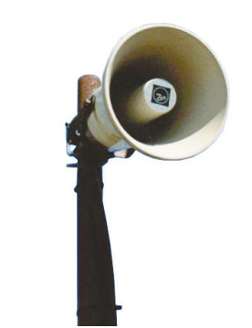
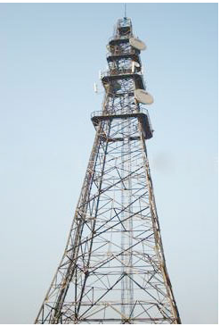
生活中的广播

Slide 5
广播机制的总结
广播发送者
可发送一种或多种广播
不关心是谁接收
具有实时性
广播接收者
可接收一种或多种广播
不关心是谁发送
具有实时性

Slide 6
BroadcastReceiver简介
BroadcastReceiver组件本质上是一种全局的监听器，因此它的主要作用是实现系统间不同组件之间的通讯。
例如：
通过startService启动的服务如何返回状态给Activity。

Slide 7
Android广播机制原理图
内部信号
自定义应用程序
外部信号
……
Android操作系统
App1
……
App2
App3

Slide 8
Android中广播机制的介绍
Android手机中有很多应用采用广播机制：
电话的接听和拨打
短信的接收和发送
电池的状态
系统的闹钟
手机连接电脑
手机脱离电脑
……

Slide 9
目录
1
BroadcastReceiver简介
2
接收系统广播
3
发送广播

Slide 10
广播接收者
BroadcastReceiver是Android中接收广播的类。
在BroadcastReceiver中可以接收广播，并做出相应处理，不会直接显示页面，一般处理为：
启动Activity来显示相应内容。
使用NotificationManager来通知用户。
广播给其他应用程序。
BroadcastReceiver的生命周期：
对象创建
实现onReceive
对象结束

Slide 11
广播接收者
使用步骤：
自定义BroadcastReceiver，复写onReceive()方法。
设置BroadcastReceiver能够接收的广播类型并注册该BroadcastReceiver（静态注册/动态注册）。
[ 添加相应权限 ]。
调用Context的sendBroadcast()或sendOrderedBroadcastReceiver()启动BroadcastReceiver。

Slide 12
BroadcastReceiver
// 自定义BroadcastReceiver
public class MyReceiver extends BroadcastReceiver {
public void onReceive(Context context, Intent intent) {
Toast.makeText(context, "接收到的Intent的Action为：" + intent.getAction() + "\n消息的内容是：" + intent.getStringExtra("msg"), Toast.LENGTH_SHORT)
.show();
}
}
Notes:
android.intent.action.PHONE_STATE
<uses-permission android:name="android.permission.READ_PHONE_STATE"></uses-permission>

Slide 13
BroadcastReceiver
// 设置BroadcastReceiver能够接收的广播类型
IntentFilter filter = new IntentFilter("net.onest.lww.CUSTOM_BROADCAST");
// 注册BroadcastReceiver（动态注册方式）
MyReceiver myReceiver = new MyReceiver();
registerReceiver(myReceiver, filter);
// 发送广播
Intent intent = new Intent(
"net.onest.lww.CUSTOM_BROADCAST");
intent.putExtra("msg", "测试携带内容");
sendBroadcast(intent);
Notes:
android.intent.action.PHONE_STATE
<uses-permission android:name="android.permission.READ_PHONE_STATE"></uses-permission>

Slide 14
广播接收者
注意：
onReceive方法中不能加入比较耗时的操作，否则系统会认为程序无响应，如果一定要执行耗时的操作的话，一般通过Intent启动一个Service来完成。

Slide 15
创建一个BroadcastReceiver
注册BroadcastReceiver的两种方式：
静态注册
动态注册
//在AndroidManifest.xml文件当中进行注册
<receiver Android:name=".MyAndroidReceiver">
<Intents-filter>
<action android:name=“广播类型”/>
</Intents-filter>
</receiver>
//在代码中注册
IntentsFilter filter = new IntentsFilter(“广播类型”);
MyAndroidReceiver MyAndroidReceiver = new MyAndroidReceiver();
registerReceiver(MyAndroidReceiver , filter);
//在代码中注销
unregisterReceiver(MyAndroidReceiver);
Notes:
android.intent.action.PHONE_STATE
<uses-permission android:name="android.permission.READ_PHONE_STATE"></uses-permission>

Slide 16
创建一个BroadcastReceiver
注册BroadcastReceiver的两种方式区别：
静态注册
静态注册的广播，即使Activity销毁了，仍然可以收到广播。
动态注册
动态注册的广播会受Activity的生命周期的影响， 当Activity销毁的时候，广播就失效了。
Notes:
android.intent.action.PHONE_STATE
<uses-permission android:name="android.permission.READ_PHONE_STATE"></uses-permission>

Slide 17
创建一个BroadcastReceiver
注册BroadcastReceiver
静态注册：常驻型，也就是当应用程序关闭后，仍然会接收广播消息，程序也会被系统调用运行。一旦安装应用就注册，不可注销。(Android API26 取消大部分自定义的静态广播注册)
动态注册：不是常驻型，可以手工注册，手工注销。
在BroadcastReceiver的onReceive()中可使用abortBroadcxast()中止广播，这样其他接收同样广播的应用就不会再接收到这个广播了。
Notes:
android.intent.action.PHONE_STATE
<uses-permission android:name="android.permission.READ_PHONE_STATE"></uses-permission>

Slide 18
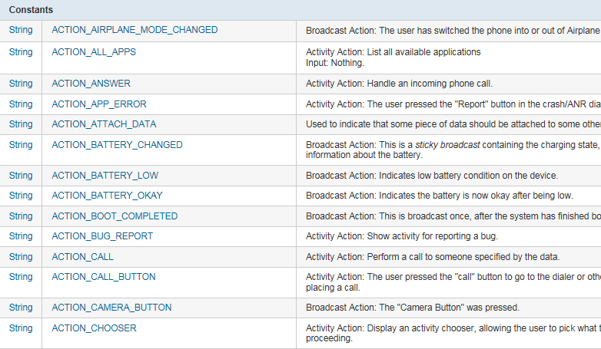
常见广播类型
http://developer.android.com/reference/android/content/Intent.html#ACTION_VIEW
Notes:
http://developer.android.com/reference/android/content/Intent.html#ACTION_VIEW

Slide 19
Android中的权限
Android是一个以Linux为核心的操作系统，所以也像Linux一样拥有严格的权限管理机制。
一般的程序在其AndroidManifest文件中要声明其应用程序的权限，例如：打电话需要有打电话的权限，发短信要有发短信的权限。
<uses-permission android:name="android.permission.RECEIVE_SMS" />
Notes:
http://developer.android.com/reference/android/content/Intent.html#ACTION_VIEW

Slide 20
常见的Android权限
android.permission.ACCESS_FINE_LOCATION允许一个程序访问精良位置(如GPS)
android.permission.ACCESS_WIFI_STATE允许程序访问Wi-Fi网络状态信息
android.permission.BATTERY_STATS允许程序更新手机电池统计信息
android.permission.BLUETOOTH允许程序连接到已配对的蓝牙设备
android.permission.CAMERA请求访问使用照相设备
android.permission.CHANGE_WIFI_STATE允许程序改变Wi-Fi连接状态
android.permission.DEVICE_POWER允许访问底层电源管理
android.permission.INTERNET允许程序打开网络套接字android.permission.MOUNT_UNMOUNT_FILESYSTEMS允许挂载和反挂载文件系统可移动存储
android.permission.READ_CONTACTS允许程序读取用户联系人数据
android.permission.READ_LOGS允许程序读取底层系统日志文件
android.permission.REBOOT请求能够重新启动设备
http://blog.csdn.net/fenghome/article/details/5708219
Notes:
http://developer.android.com/reference/android/content/Intent.html#ACTION_VIEW

Slide 21
接收系统广播
接受电话广播demo
接受短信广播demo
电话黑名单
Notes:
开机自动运行的Service
短信提醒
手机电量显示

Slide 22
目录
1
BroadcastReceiver简介
2
接收系统广播
3
发送广播

Slide 23
发送广播
普通
广播
完全异步
有序
广播
顺序接收
priority属性
可以终止
abortBroadcast
无法终止
无法传递处理结果
可以传递处理结果
setResultExtras
getResultExtras
sendBroadcast
sendOrderedBroadcast

Slide 24
发送广播
广播的类型：
普通广播：完全异步，可在同一时刻被所有接受者接收到，接受者无法将处理结果传递给下一个接受者，无法终止Broadcast的传播
有序广播：接收者按照优先级依次接收广播，优先级声明在intent-filter元素的priority属性中。广播可被终止，可以将处理结果传给下一个接收者。
数越大优先级别越高，最大值是2147483647
可以调用IntentFilter对象的setPriority()进行设置
PS:发送广播一般是自定义广播，一般系统会限制你发送系统广播。
Notes:
/**
这是 8.0 的代码 和之前的版本有些差异 之前是ActivityManagerNative.getDefault(). 现在是ActivityManager.getService()目的都实现同的，都是获取Singleton<IActivityManager>
*/
final Intent intent = ActivityManager.getService().registerReceiver(
mMainThread.getApplicationThread(), mBasePackageName, rd, filter,
broadcastPermission, userId, flags);
if (intent != null) {
intent.setExtrasClassLoader(getClassLoader());
intent.prepareToEnterProcess();
}
return intent;
} catch (RemoteException e) {
throw e.rethrowFromSystemServer();
}

Slide 25
发送广播
广播的优先级设置
//在AndroidManifest.xml文件当中进行注册
<receiver android:name="包名.广播接收者文件" >
<intent-filter android:priority="广播拦截的优先级(最大:2147483647)" >
<action android:name="广播监听的动作 可以是自定义的或者系统广播" />
</intent-filter>
</receiver>

Slide 26
发送广播（扩展）
粘性广播
粘性消息在发送后就一直存在于系统的消息容器里面，等待对应的处理器去处理
一般用来确保重要的状态改变后的信息被持久保存
需要权限：android.Manifest.permission.BROADCAST_STICKY
发送粘性广播：sendStickyBroadcast()
普通广播的一种，但不像普通广播有瞬时性（一般为10m)，没有时间限制
Notes:
1、 普通广播：这种广播可以依次传递给各个处理器去处理
2、 有序广播：这种广播在处理器端的处理顺序是按照处理器的不同优先级来区分的，高优先级的处理器会优先截获这个消息，并且可以将这个消息删除
3、 粘性消息：粘性消息在发送后就一直存在于系统的消息容器里面，等待对应的处理器去处理，如果暂时没有处理器处理这个消息则一直在消息容器里面处于等待状态，粘性广播的Receiver如果被销毁，那么下次重建时会自动接收到消息数据。
注意：普通广播和粘性消息不同被截获，而有序广播是可以被截获的。
在Android系统粘性广播一般用来确保重要的状态改变后的信息被持久保存，并且能随时广播给新的广播接收器，比如电源的改变，因为耗电需要一个过程，前一个过程必须提前得到，否则可能遇到下次刚好接收到的广播后系统自动关机了，随之而来的是kill行为，所以对某些未处理完的任务来说，后果很严重。

Slide 27
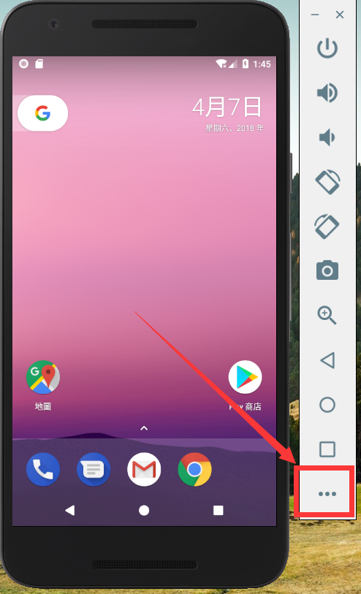
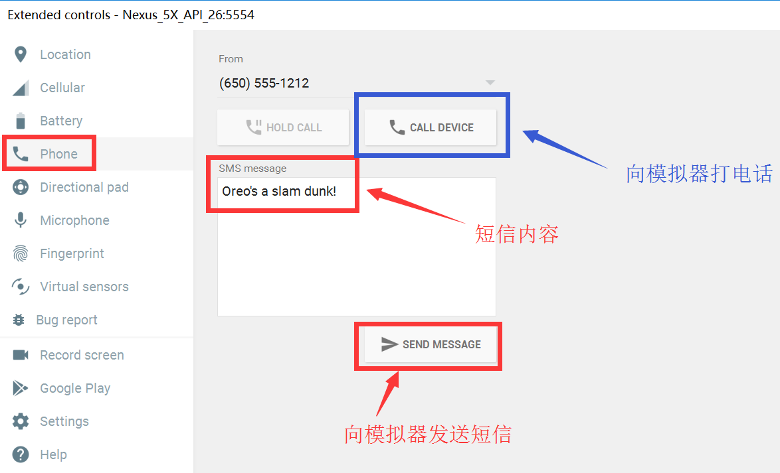
模拟器控制（补充）
使用模拟器模拟接收短信与电话处理

Slide 28
内容回顾
1
BroadcastReceiver简介
2
接受系统广播
3
发送广播

